Slide 1
BÀI 2
MỘT SỐ DỤNG CỤ ĐO VÀ QUY ĐỊNH TRONG PHÒNG THỰC HÀNH

Slide 2


Thảo luận nhóm
Nhiệm vụ: Trả lời các câu hỏi sau
1. Nếu muốn đo chiều cao, bạn dùng dụng cụ nào?
2. Nếu muốn biết thời gian bạn dùng dụng cụ nào?
3. Nếu muốn nhìn thấy những vật rất nhỏ, bạn dùng dụng cụ nào?

Slide 3

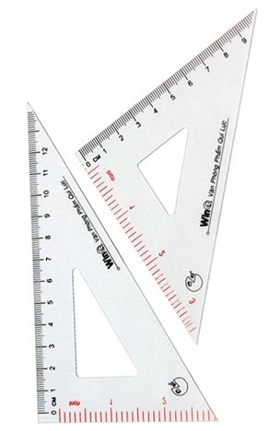
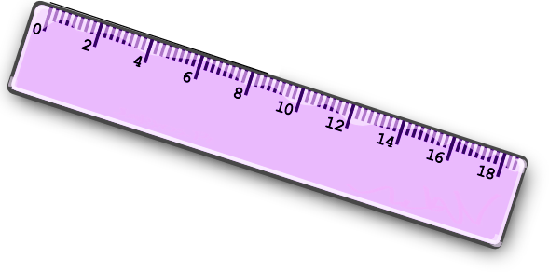
Một số dụng cụ đo trong học tập môn khoa học tự nhiên
1. Một số dụng cụ đo
Những dụng cụ đo nào mà tất cả HS đều nên biết cách sử dụng?
Thước kẻ
eke

Slide 4
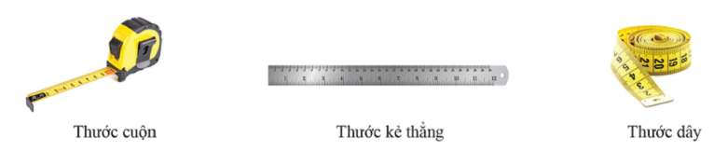
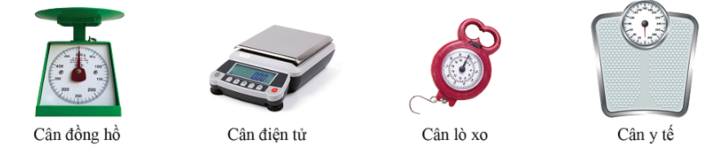
Dụng cụ đo chiều dài
Quan sát hình 2.1 SGK và kể tên các dụng cụ đo chiều dài, khối lượng, thể tích, thời gian và nhiệt độ trong môn KHTN.
Dụng cụ đo khối lượng

Slide 5
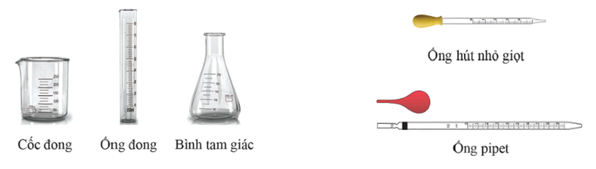
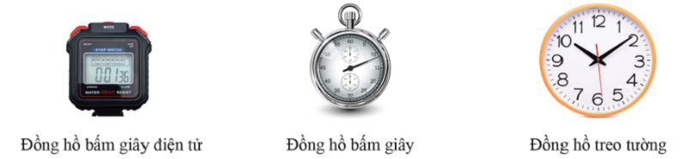
Dụng cụ đo thể tích chất lỏng
Dụng cụ đo thời gian

Slide 6
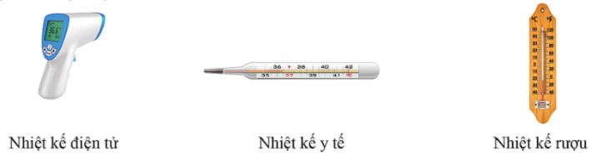
Dụng cụ đo nhiệt độ

Slide 7


Một số dụng cụ đo trong học tập môn khoa học tự nhiên
2. Cách sử dụng một số dụng cụ đo thể tích
Hoạt động cặp đôi
Nhiệm vụ: Trả lời các câu hỏi sau:
1. Kể tên những dụng cụ dùng để đo thể tích chất lỏng.
2. Nêu giới hạn đo, độ chia nhỏ nhất của một bình chia độ.

Slide 8
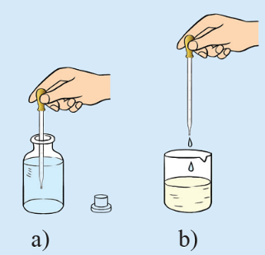
Dụng cụ đo thể tích chất lỏng thường dùng là: bình chia độ, ống pipet, (cốc đong, chai, lo, bơm tiêm có ghi sẵn dung tích).
Dùng ống hút nhỏ giọt để lấy một lượng chất lỏng

Slide 9
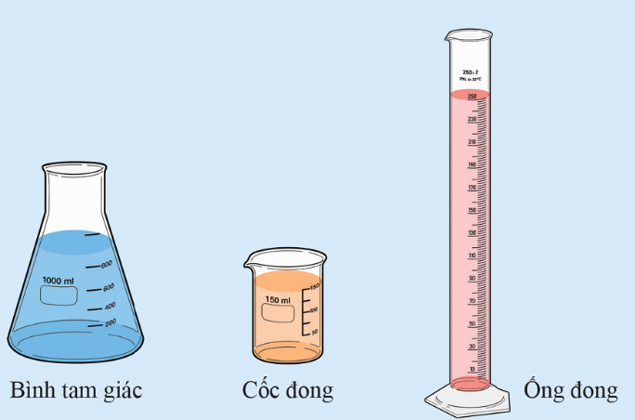
Dùng bình chia độ đo thể tích chất lỏng

Slide 10
KẾT LUẬN
Quy trình đo thể tích của một lượng chất lỏng bằng bình chia độ
Ước lượng thể tích chất lỏng cần đo.
Lựa chọn bình chia độ có GHĐ và ĐCNN thích hợp.
Để chất lỏng vào bình chia độ, đặt bình chia độ thắng đứng.
Đặt mắt nhìn ngang với độ cao mực chất lỏng trong bình.
Đọc và ghi kết quả đo theo vạch chia gần với mực chất lỏng.

Slide 11

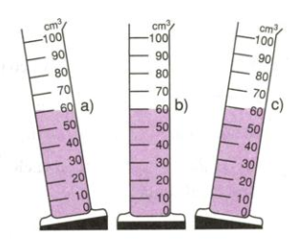
Khi đo thể tích chất lỏng bằng bình chia độ, nếu đặt bình chia độ không thẳng thì ảnh hưởng như thế nào đến kết quả đo?
Không nhìn được chính xác mực chất lỏng đang ở gần vạch chia nào, nên sẽ đọc sai kết quả.

Slide 12
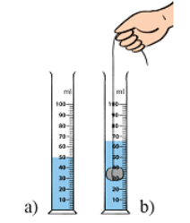
Đo thể tích của một hòn đá
Quan sát hình và mô tả cách đo thể tích của một hòn đá
Cách đo thể tích của một hòn đá

Slide 13
Thực hành
Hãy dùng bình chia độ, ca đong để đo thể tích chất lỏng. Đo ba lần và ghi kết quả đo vào bảng:
Chất lỏng cần đo | Thể tích ước lượng (lít) | Dụng cụ đo |  | Lần đo | Thể tích đo được | Kết quả trung bình
 |  | GHĐ | ĐCNN
Nước trong chai |  |  |  | 1
 |  |  |  | 2
 |  |  |  | 3
Nước trong cốc |  |  |  | 1
 |  |  |  | 2
 |  |  |  | 3

Slide 14
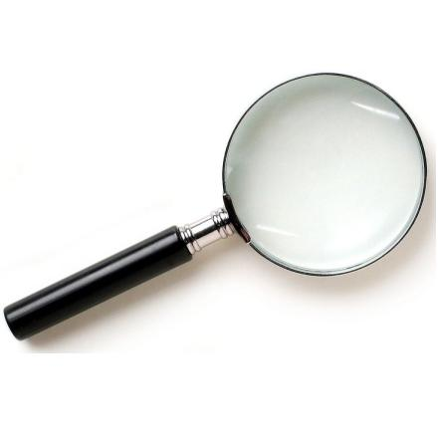
Một số dụng cụ đo trong học tập môn khoa học tự nhiên
3. Quan sát mẫu vật bằng kính lúp cầm tay và kính hiển vi quang học
Khung kính
Cấu tạo kính lúp gồm 3 bộ phận:
Khung kính
Mặt kính
Tay cầm.
Mặt kính
Tay cầm

Slide 15
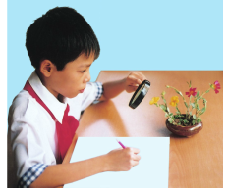
Cách sử dụng kính lúp
Dùng tay thuận cầm kính lúp
Để mặt kính sát mẫu vật, mắt nhìn vào mặt kính.
Di chuyển kính lên cho đến khi nhìn rõ vật

Slide 16
Hoạt động cặp đôi
Yêu cầu: Từng cá nhân
1. Hãy quan sát đường vân tay trên ngón tay hoặc huy hiệu đội Thiếu niên Tiền phong Hồ Chí Minh.
2. Hãy ước lượng đường kính một sợi tóc của em là bao nhiêu
Thảo luận
Thiết bị nào giúp em quan sát những hình ảnh trên dễ dàng hơn?
Làm thế nào để đo đường kính sợi tóc của em?

Slide 17
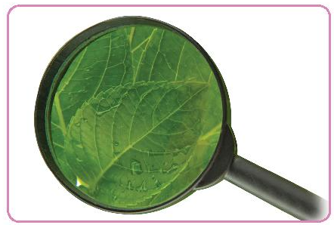
Thực hành
Yêu cầu:
Quan sát gân lá cây bằng kính lúp cầm tay
Vẽ hình gân lá quan sát được

Slide 18

Cách sử dụng kính hiển vi quang học
Thảo luận nhóm
Nhiệm vụ: Trả lời các câu hỏi sau
1. Tìm hiểu cấu trúc của kính hiển vi, ghi chú thích từng bộ phận
2. Cách sử dụng kính hiển vi, bảo quản kính hiển vi

Slide 19
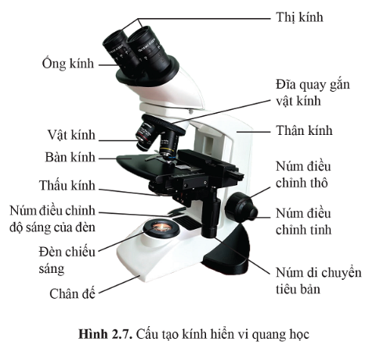
Quan sát hình và cho biết tác dụng của các bộ phận chính trong kính hiển vi quang học.

Slide 20
Cách sử dụng kính hiển vi quang học
Chọn vật kính thích hợp theo mục đích quan sát.
Điều chỉnh ánh sáng cho thích hợp với vật kính.
Đặt tiêu bản lên bàn kính, dùng kẹp để giữ tiêu bản. Vặn ốc to theo chiều kim đồng hồ để hạ vật kính gần sát vào tiêu bản (cẩn thận không để mặt của vật kính chạm vào tiêu bản).
Mắt nhìn vào thị kính, tay phải từ từ vặn ốc to theo chiều ngược lại (vặn lên) cho đến khi nhìn thấy vật cần quan sát.
Điều chỉnh bằng ốc nhỏ để nhìn rõ vật nhất.

Slide 21
Cách bảo quản kính hiển vi quang học
Sử dụng đúng quy trình
Đặt kính nơi khô thoáng, cất vào hộp có gói hút ẩm.
Lau giá đỡ, lau vật kính bằng giấy mềm chuyên dụng có tẩm cồn.
Bảo dưỡng, mở kính lau hệ thống chiếu sáng định kì.

Slide 22
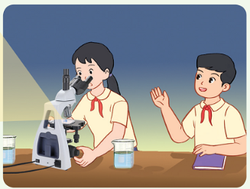
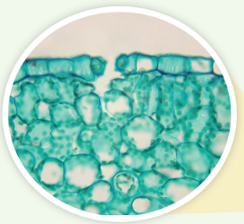
Thực hành
Yêu cầu:
Dùng kính hiển vi quang học quan sát tiêu bản thực vật hoặc động vật.
Chia sẻ kết quả quan sát được với các bạn trong lớp.

Slide 23
Quy định an toàn trong phòng thực hành
1. Quy định an toàn trong phòng thực hành
Quan sát hình 2.9, hình 2.10 mô tả nội dung từng hình và cho biết những hành động nào là cần làm và không cần làm trong phòng thực hành.

Slide 24
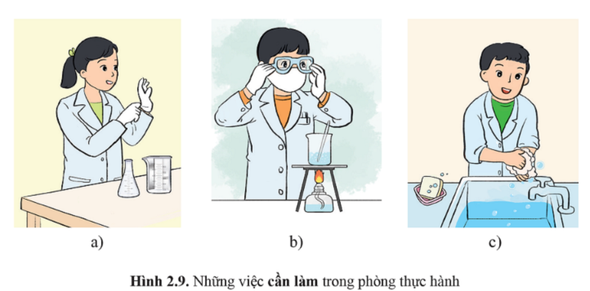
Quy định an toàn trong phòng thực hành

Slide 25
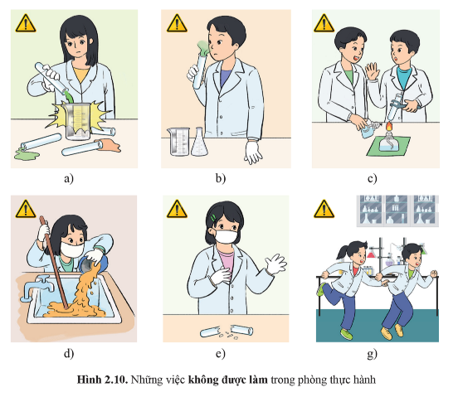
Quy định an toàn trong phòng thực hành

Slide 26
Hình | Nội dung | Nên làm | Không nên làm
2.9a | Đeo găng tay trước khi làm thí nghiệm.
2.9b | Đeo kính bảo vệ mắt và khẩu trang khi làm thí nghiệm.
2.9c | Rửa tay bằng xà phòng sau khi làm thí nghiệm.
2.10a | Đổ hóa chất ra bàn thí nghiệm, đổ lẫn các loại hóa chất vào nhau.
2.10b | Đưa hóa chất lên mũi.
2.10c | Nghiêng đèn còn để châm lửa.
2.10d | Đổ hóa chất vào bồn rửa.
2.10e | Làm vỡ đồ thủy tinh.
2.10g | Chạy nhảy, đùa nghịch trong phòng thí nghiệm

Slide 27




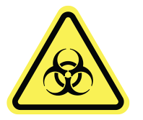

Quy định an toàn trong phòng thực hành
2. Một số kí hiệu cảnh báo trong phòng thực hành
\

Slide 28




Hãy mô tả lại hoặc vẽ lại các kí hiệu có trong phòng thực hành mà em biết và nêu ý nghĩa của các kí hiệu cảnh báo đó.
Cấm dùng lửa
Điện cao thế
Phải đeo gang tay
Cấm sử dụng nước uống
Nơi có bình chữa cháy
Lối thoát hiểm

Slide 29
LUYỆN TẬP
Câu 1: Để đo thể tích chất lỏng em dung dụng cụ nào sau đây?
A. Bình chia độ.
B. Ống nghiệm.
C. Ống nhỏ giọt.
D. Bình thủy tinh.

Slide 30
Câu 2: Khi quan sát tế bào thực vật ta nên chọn loại kính nào?
A. Kính có độ.
B. Kính lúp.
C. Kính hiển vi.
D. Kính hiển vi hoặc kính lúp đều được.

Slide 31
Câu 3: Việc làm nào sau đây được cho là không an toàn trong phòng thực hành ?
A. Đeo gang tay khi lấy hóa chất.
B. Tự ý làm các thí nghiệm.
C. Sử dụng kính bảo vệ mắt khi làm thí nghiệm.
D. Rửa tay trước khi ra khỏi phòng thực hành.

Slide 32

Câu 4: Kí hiệu hình sau đây thể hiện điều gì?
A. Chất dễ cháy.
B. Chất gây hại cho môi trường.
C. Chất độc hại sinh học.
D. Chất ăn mòn.

Slide 33
Câu 5: Để lấy 2 ml nước cất, nên sử dụng dụng cụ nào dưới đây là thích hợp nhất?
A. Cốc đong có dung tích 50ml.
B. Ống pipet có dung tích 5ml.
C. Ống nhỏ giọt có dung tích 1ml.
D. Ống nghiệm có dung tích 10ml.

Slide 34
VẬN DỤNG
Tình huống
Bạn Nam lên phòng thí nghiệm nhưng không tuân theo quy tắc an toàn, Nam nghịch hóa chất, không may làm đổ axit H₂SO₄ đặc lên người. Khi đó cần làm gì để sơ cứu cho Nam?

Slide 35
Em hãy tự làm một bảng “Nội quy an toàn trong phòng thực hành”.
Trình bày và chia sẻ bảng nội quy em đã làm với cả lớp vào tiết sau.
NHIỆM VỤ VỀ NHÀ

Slide 36
CẢM ƠN CÁC EM ĐÃ LẮNG NGHE!

